Slide 1


Bài 3, 4. Con người, máy xử lý thông tin
Thứ năm, ngày 22 tháng 9 năm 2022
Tin học

Slide 2

Kiểm tra bài cũ
Em hãy nêu ba dạng thông tin thường hay gặp và cho ví dụ?

Slide 3

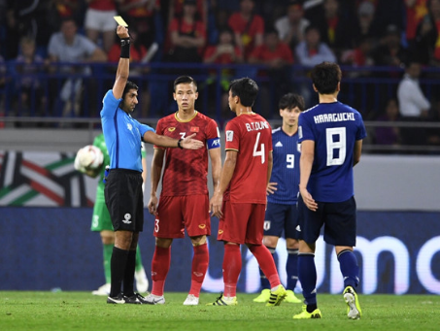
MỞ ĐẦU
Tình huống
Khi nhìn thấy cầu thủ bóng đá phạm lỗi, trọng tài phải suy nghĩ, lỗi đó chỉ cần nhắc nhở hay phải rút ra loại thẻ nào ra.
Như vậy, lỗi của cầu thủ được xử lý ở bộ não của người trọng tài.

Slide 4

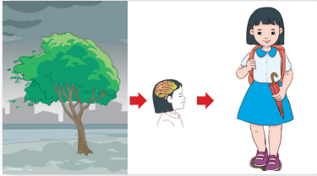

KHÁM PHÁ
a. Khi đi học, An thấy trời sắp mưa. An suy nghĩ rồi quay vào nhà, mang theo ô và đi học.
Em hãy trao đổi với bạn và cho biết:
Thông tin An nhận được là gì?
Thông tin đó được xử lý ở đâu?
Hình 3.1. An xử lý thông tin

Slide 5
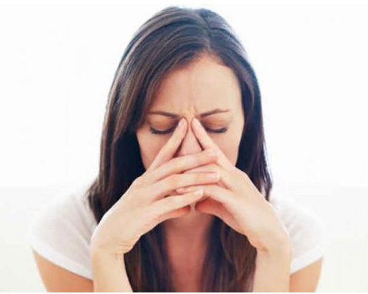
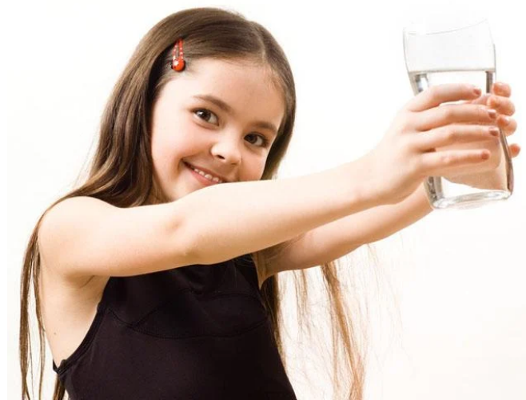
KHÁM PHÁ
b. Nhìn thấy mẹ mệt mỏi khi đi làm về, Bình suy nghĩ rồi đi pha cốc nước chanh mời mẹ uống.
Em hãy cho biết:
Thông tin mà Bình nhận được là gì?
Bình đã xử lý thông tin đó ở đâu?

Slide 6
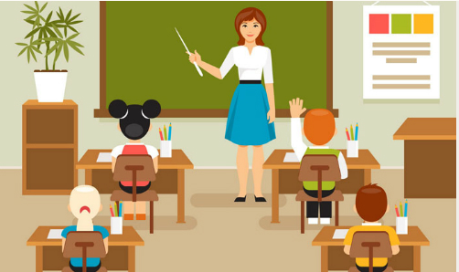

KHÁM PHÁ
c. Cô giáo đọc đề toán: “Tìm số nhỏ nhất có ba chữ số khác nhau”. Bạn Hoa nghĩ rất nhanh và đọc số 102.
Tìm số nhỏ nhất có ba chữ số khác nhau
102 ạ
Em hãy trao đổi với bạn và cho biết:
Thông tin bạn Hoa nhận được là gì?
Bạn ấy đã xử lý thông tin đó ở đâu?

Slide 7
KHÁM PHÁ
Bộ não con người là bộ phận xử lý thông tin

Slide 8

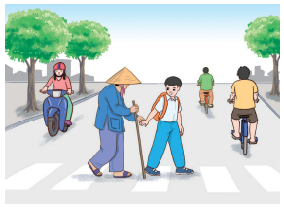
LUYỆN TẬP
Nhìn thấy cụ già muốn sang đường, Nam nghĩ cụ đi lại khó khăn nên chạy tới giúp cụ sang đường.
Em hãy trao đổi với bạn và cho biết:
Thông tin Nam nhận được là gì?
Nam đã xử lý thông tin đó ở đâu?

Slide 9

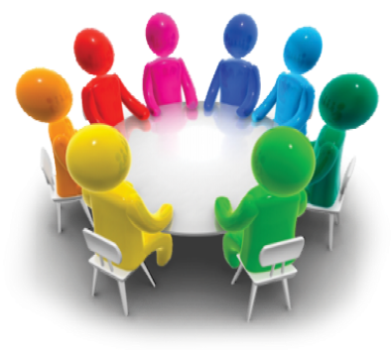
VẬN DỤNG
Nhóm chẵn
Nhóm lẻ
a. Nghe bài hát từ loa phát thanh, Nam suy nghĩ một lát rồi nói được tên ca sĩ.
Em hãy trao đổi với bạn và cho biết:
Thông tin Nam nhận được là gì?
Nam xử lý thông tin đó ở đâu?
Kết quả xử lý là gì?
b. Nam học rất giỏi. Có người nói: “bài toán ấy đối với Nam không cần suy nghĩ cũng làm được”.
Theo em câu nói ấy có đúng không? Tại sao?
Hãy trao đổi với bạn và đưa ra một ví dụ về bộ não của con người là một bộ phận xử lý thông tin

Slide 10
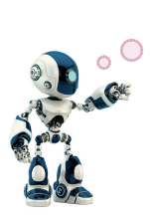
GHI NHỚ
Bộ não của con người là bộ phận xử lý thông tin thu nhận được để đưa ra quyết định.

Slide 11
Bài 4. Máy tính xử lý thông tin

Slide 12
MỞ ĐẦU
Em hãy kể tên các đồ dùng, thiết bị hoạt động bằng điện trong gia đình.

Slide 13
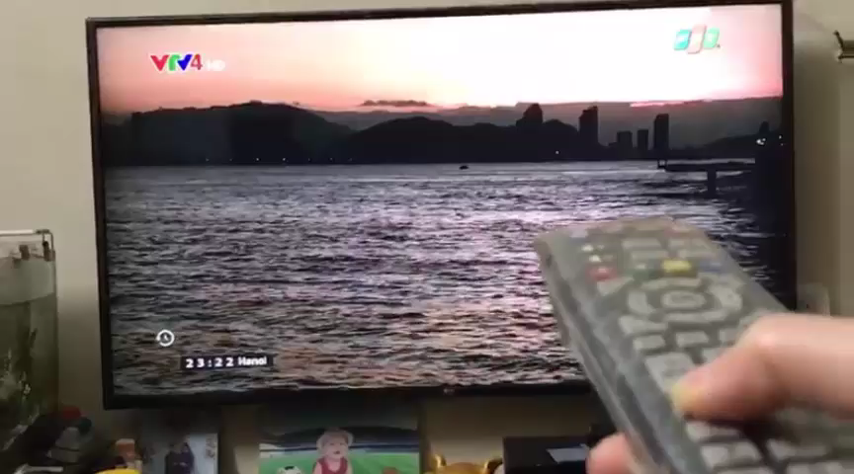
MỞ ĐẦU
Tình huống
Sáng nay, bố Minh vừa mua chiếc ti vi. Sau khi lắp đặt, bố Minh dùng điều khiển chuyển nhiều kênh để thử. Ngoài ra, bố Minh còn xem được các thông tin trên Internet. Minh ngạc nhiên vì ti vi chuyển được nhiều kênh.

Slide 14
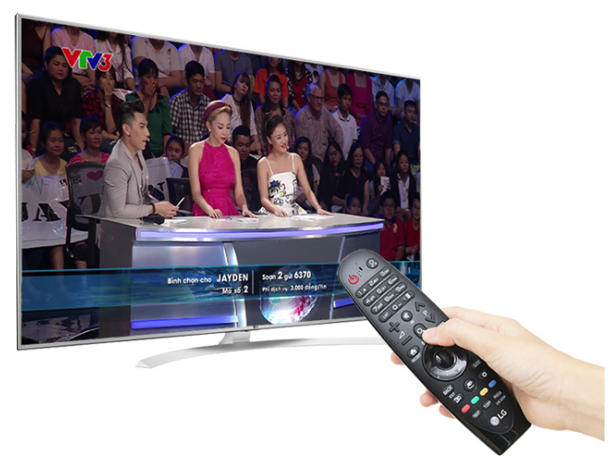
KHÁM PHÁ
1
Máy xử lý thông tin
a. Bố Minh dùng điều khiển để chuyển kênh. Khi đó ti vi nhận được thông tin là số được bấm; kết quả xử lí là mở kênh ứng với số đó.
Em hãy trao đổi với bạn và cho biết khi bố Minh bấm chuyển kênh thì:
Ti vi nhận được thông tin gì?
Sau khi ti vi xử lí thông tin thì kết quả xử lí như thế nào?

Slide 15
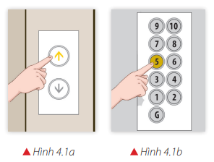
KHÁM PHÁ
1
Máy xử lý thông tin
b. Với thang máy thông thường: Trước khi vào bấm nút chọn lên hoặc xuống; khi vào trong thì bấm số tầng muốn đến.
Em hãy cùng bạn quan sát hình 4.1a, 4.1b và cho biết: Thang máy nhận được thông tin gì? Kết quả xử lí ra sao?

Slide 16
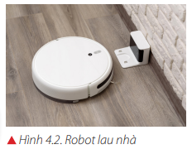
KHÁM PHÁ
2
Rô – bốt làm việc thay con người
Với rô - bốt lau nhà, khi người dùng chọn chế độ hoạt động cạnh tường, robot sẽ thực hiện hút bụi cạnh tường.
Em hãy trao đổi với bạn và cho biết robot lau nhà đã nhận được thông tin gì? Kết quả xử lí như thế nào?

Slide 17
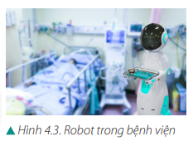
LUYỆN TẬP
Với rô – bốt trong bệnh viện, khi người dùng chọn chế độ phát thuốc, rô – bốt sẽ tự động đi phát thuốc cho bệnh nhân ở các phòng.
Em hãy trao đổi với bạn và cho biết: Rô – bốt trong bệnh viện nhận thông tin gì và kết quả xử lí ra sao?

Slide 18
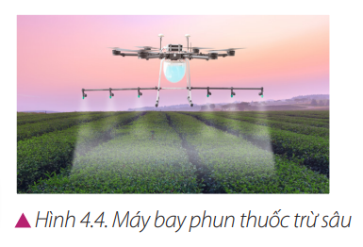
VẬN DỤNG
a. Máy bay không người lái phun thuốc trừ sâu trên cánh đồng. Khi người dùng chọn chế độ phun thuốc tự động cho cây trồng thì máy bay thực hiện ngay theo chế độ đó.
Em hãy trao đổi với bạn và cho biết: Thông tin mà máy bay nhận được là gì và kết quả xử lí ra sao?

Slide 19
VẬN DỤNG
TRÒ CHƠI: TRUYỀN HOA
Hãy kể tên một số loại đồ dùng có thể xử lí thông tin trong gia đình em.

Slide 20
GHI NHỚ
Ngày nay, nhiều loại máy có thể xử lí thông tin nhận được để quyết định hành động giúp con người trong công việc.

